Slide 1
secuencias rítmicas MUSICALIZADAS
MOVIMIENTO
RITMO
MOTRICIDAD
LATERALIDAD
ACTIVACIÓN
CORPOREIDAD
COORDINACIÓN
SINCRONIZACIÓN
En el escenario –que regularmente es la cancha de la escuela-
todas y todos somos capaces de movernos de formas distintas
a las que usamos cuando vamos a las tortillas.
Heriberto Inzunza Ramírez
Facilitador

Slide 2
Aspectos esenciales
Calentamiento (Estiramiento-Impacto-Relajación)
Ritmo (Pulso y acento)
Lateralidad-Coordinación
Motricidad-Movimiento-Corporeidad
Dominio de implementos
Rutinas musicalizadas

Slide 3
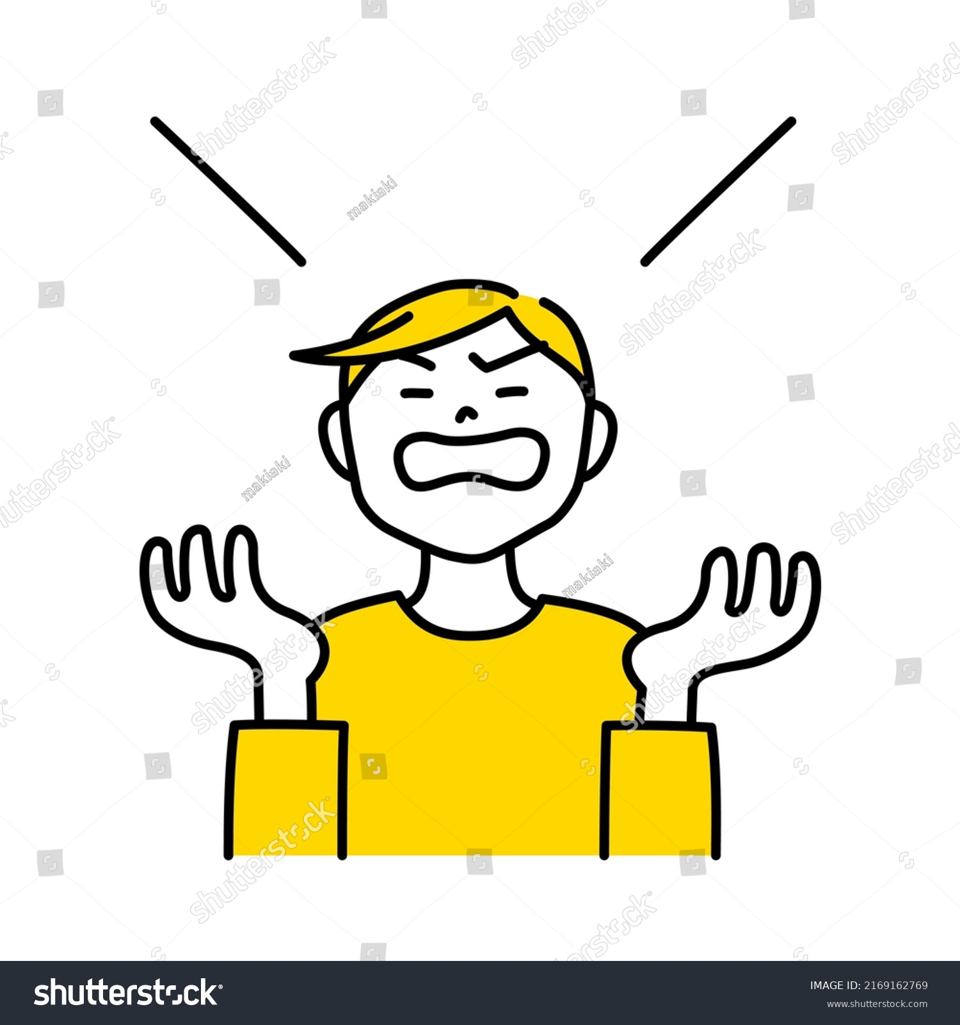
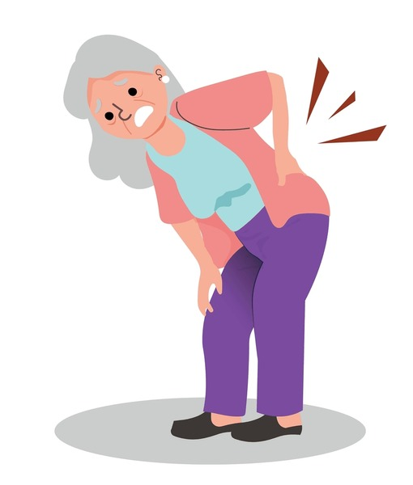
CALENTAR LOS MÚSCULOS, ANTES DE EXPONERLOS.
Si pretendes realizar ejercicio o si vas a poner a tu alumnado a realizar actividades motrices, regálate o regálales cinco minutos de calentamiento, para que puedas o puedan seguir haciéndolo el resto de sus vidas.
¡Es que no hay tiempo!
Entonces, atente a las consecuencias

Slide 4
DINAMICA PARA EMPEZAR BIEN EL DÍA
(Ideal para el calentamiento)
“ARRIBA-ABAJO”
Propósito: Lograr la integración grupal, al solicitar voluntariamente que pidan qué parte del cuerpo van a mover, en el momento que se indique. La idea es que se hagan movimientos poco comunes, esos que no realizamos cotidianamente )
Instrucciones: Seguir la entonación de los versos de la dinámica realizando al mismo tiempo los ejercicios. El que inicia indica quien sigue de proponer el movimiento. Y así sucesivamente. Realicen la dinámica con tres ritmos distintos: Lento-Normal-Rápido.
Arriba, abajo
(Se estiran ambos brazos hacia el cielo, y se van hasta el piso en cuclillas)
a un lado, al otro,
(Lanzan los brazos estirados a los constados iniciando por el derecho)
giro a la derecha,
(Giran a la derecha llevando el ritmo de la tonada)
paso atrás.
(Dan un paso desplazado hacia atrás)
Muevo…..(indicar que parte del cuerpo moverán)
(Rodillas, codos, cuello hacia el frente, talones, omóplatos, pelvis, etc. )
de este modo,
(Todos realizan el movimiento sugerido)
paso a delante.
(Dan el paso al frente, tratando que sea el que no usaron para irse atrás)
y vuelvo a empezar.
(Trato de seleccionar a los alumnos que casi no se atreven a participar)
Favorece la coordinación y la lateralidad
Integración grupal
Corporeidad y motricidad gruesa

Slide 5

Mambo No. 5
CON PASOS
DE MARCHA…
Y DE CHA-CHA-CHÁ:
¡PONTE A CALENTAR!

Slide 6
La importancia del ritmo en el movimiento

Slide 7
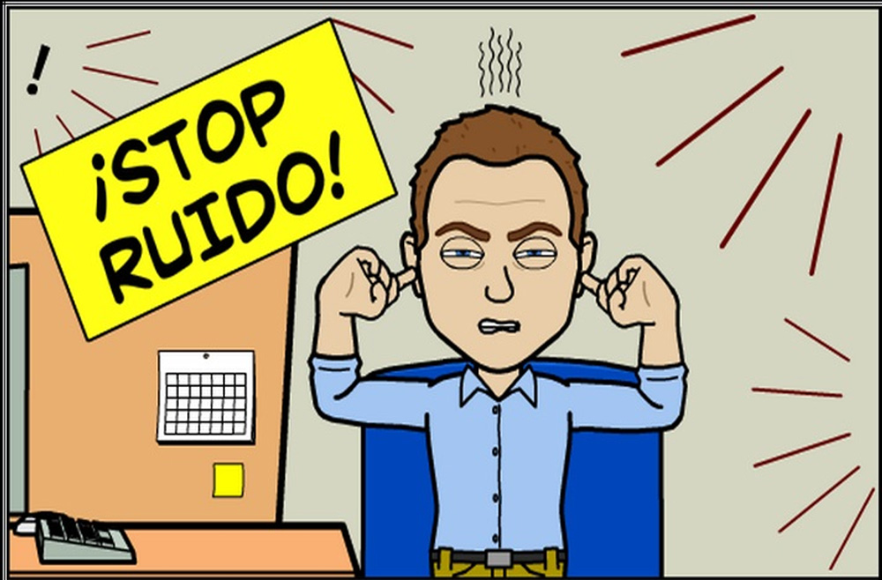
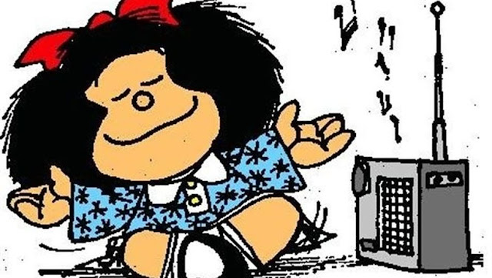
¿Qué pasa en tu cerebro cuando escuchas música?
Al identificar el pulso y el acento en distintos géneros musicales se pueden crear secuencias rítmicas utilizando partes del cuerpo como instrumentos de percusión (palmas, chasquidos, golpes en muslos y pies) Estos ejercicios ayudan a desarrollar la percepción rítmica y la capacidad de sincronizar movimientos.
Escuchar música activa diferentes áreas cerebrales, lo que puede provocar reacciones espontáneas en el cuerpo, como moverse al ritmo o marcar el acento musical con gestos o movimientos involuntarios.

Slide 8
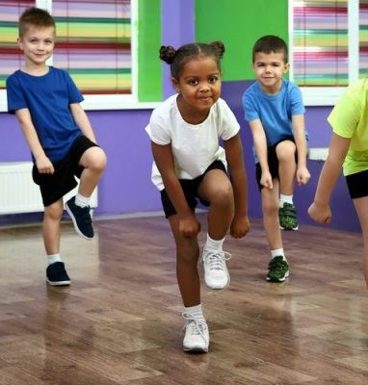
Pulso: El latido de la música
ACENTO: La reacción corporal espontánea.

Slide 9
El pulso musical
Es la unidad de medida básica del tiempo en la música, comparable a un latido constante o un "tictac" que sirve como referencia rítmica.
EL ACENTO MUSICAL
Es el énfasis o relieve que se da a una nota o pulso específico, distinguiéndolo por mayor intensidad, duración o altura
EJERCICIOS PARA LLEVAR EL RITMO DE UNA MELODÍA DETERMINADA
  Identificar el pulso y el acento en diferentes géneros musicales: Marchas, polkas,
  Rock and rool, rondas infantiles, clásica, moderna, etc.
  Agrupar secuencias del 8 al 2 utilizando partes del cuerpo como instrumento de percusión: Palmas, chasquidos, sonar muslos y plantas de los pies. .
  Realizar ejercicios de marcha llevando el pulso y el acento con diferentes géneros musicales.
  Desplazamientos coreográficos con paso de marcha reputando flancos y medias vueltas.

Slide 10
lateralidad y coordinación motriz
Nadie nace con estas capacidades motrices… Se aprenden y se practican y pasado un tiempo, las dominas. Y vives en armonía con el movimiento.
Si no gateaste te costará más trabajo.

Slide 11
conceptualizaciones
LATERALIDAD
COORDINACIÓN MOTRIZ
La lateralidad corporal es el predominio de un lado del cuerpo (izquierdo o derecho) en el uso de los órganos, como la mano, el pie, el ojo o el oído. Se debe a la especialización de los hemisferios cerebrales y se manifiesta en la preferencia por utilizar un lado sobre el otro para realizar la mayoría de las actividades. .
La coordinación es la capacidad de sincronizar movimientos para lograr un resultado eficiente, ya sea en el plano físico, como en la ejecución de una tarea motora compleja, o en otros contextos, como la unión de ideas en una oración o la cooperación entre distintas entidades. Físicamente, se refiere a la armonización del sistema nervioso y muscular para ejecutar acciones precisas, rápidas y fluidas, a menudo combinada con el equilibrio.

Slide 12
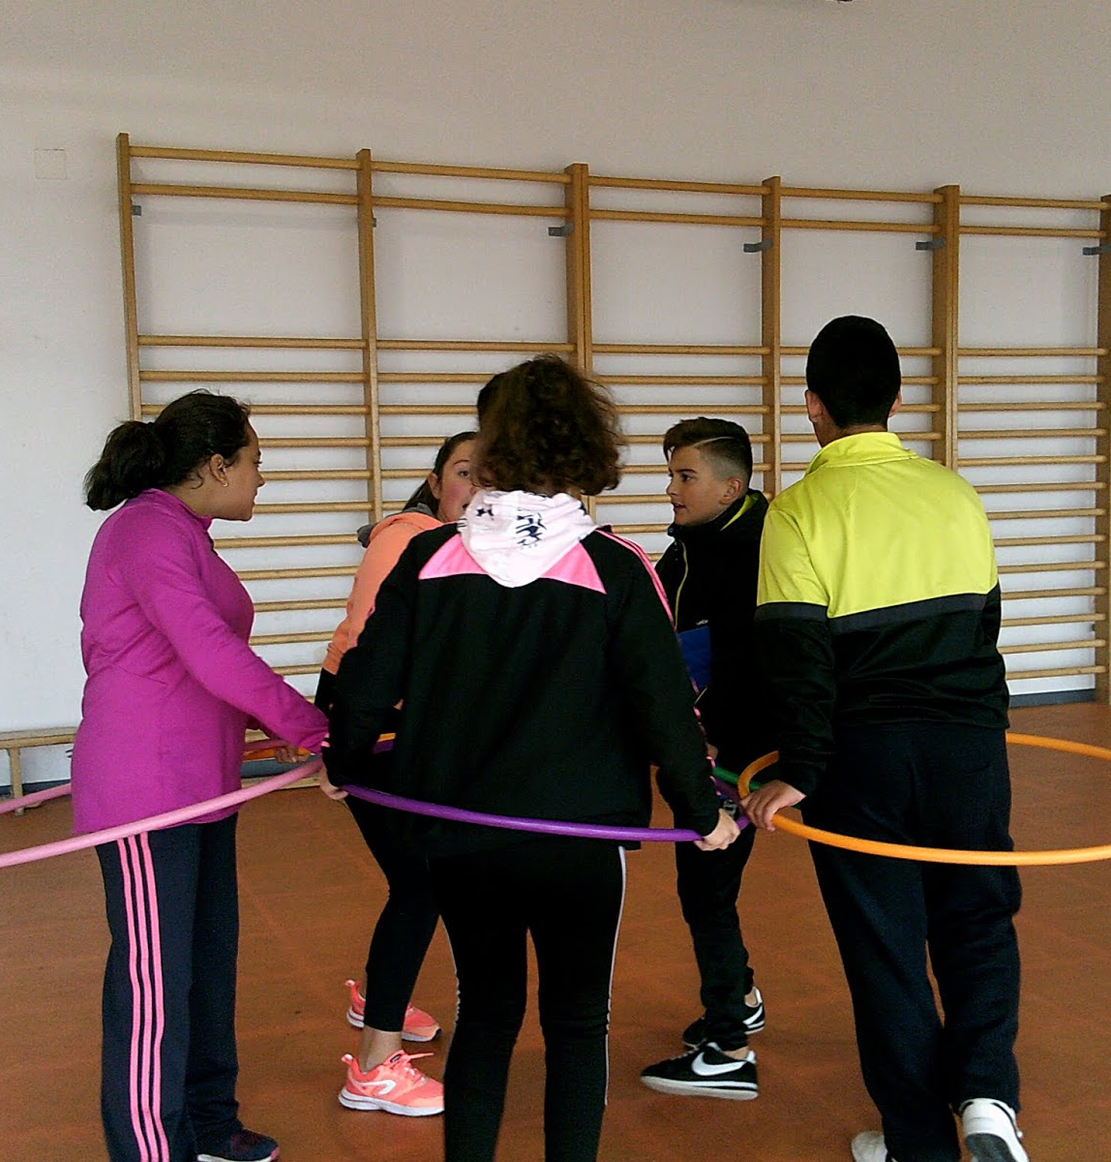
La práctica de secuencias rítmicas mejora la coordinación motriz, ya que exige sincronizar movimientos y mantener el equilibrio. Esto implica la armonización entre el sistema nervioso y muscular para ejecutar acciones precisas y fluidaS.
También contribuye a desarrollar la lateralidad, es decir el predominio de un lado del cuerpo en ciertas actividades , lo que está relacionado con la especialización de los hemisferios cerebrales.
Esta foto de Autor desconocido está bajo licencia CC BY-SA-NC

Slide 13
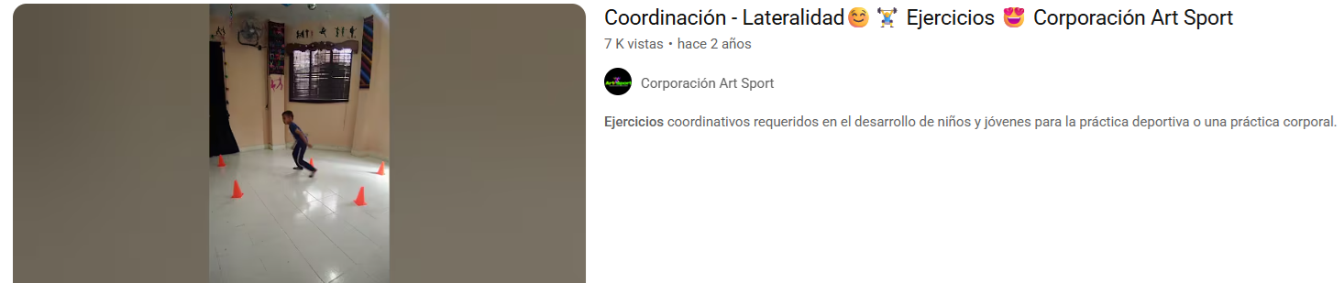
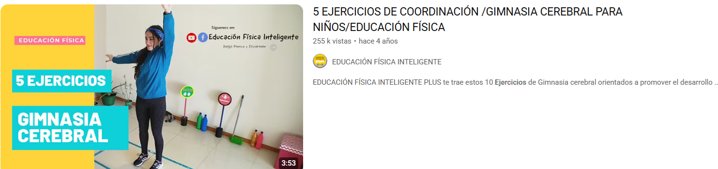
ejercicios de lateralidad y de coordinación
Coordinación - Lateralidad☺️🏋️‍♂️ Ejercicios 😍 Corporación Art Sport
5 EJERCICIOS DE COORDINACIÓN /GIMNASIA CEREBRAL PARA NIÑOS/EDUCACIÓN FÍSICA

Slide 14
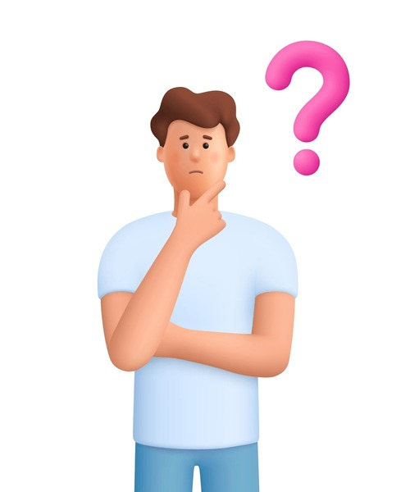
Danza personal
Me da pena bailar en público…
Pero…
Qué hago
Me gusta bailar y no sé
APRENDE A BAILAR TÚ SOLO

Slide 15
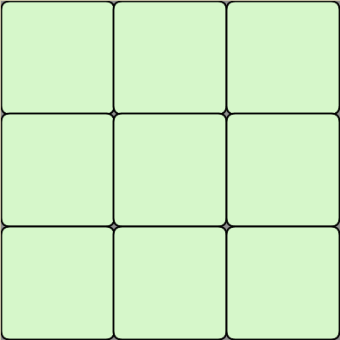
INSTRUCCIONES
DIBUJA EN EL PISO UN GATO (JUEGO)
COLÓCATE EN EL CENTRO
PON MÚSICA DE TU AGRADO
COMIENZA A CALENTAR LLEVANDO EL PULSO MUSICAL (Como si estuvieras trotando)
ELIGE SECUENCIAS DE 8 O 16 TIEMPOS
CAMBIA AHORA DE RITMO LLEVANDO EL ACENTO. (Como si estuvieras marchando)
ALTERNA ESTE EJERCICIO DURANTE UNO O DOS MINUTOS. (Para que tus músculos estén calentados y no te lesiones)
SACA DEL CENTRO EL PIE DERECHO HACIA EL CUADRO DE TU DERECHA, REGRESALO AL CENTRO, LUEGO PÁSALO AL FRENTE, REGRÉSALO Y POR ÚLTIMO PÁSALO AL CUADRO DE ATRÁS Y REGRÉSALO. (Primero hazlo con repeticiones de dos o cuatro tiempos para que lo domines. Después de que lo domines hazlo más rápido. Es importante que sientas la música, que la disfrutes. Estas solo o sola)
REALIZA EL MISMO EJERCICIO ANTERIOR POR EL LADO IZQUIERDO.
YA QUE LOS DOMINES ALTÉRNALOS.
AHORA REALIZA COMBINACIONES CRUZANDO EL PIE DERECHO HACIA EL CUADRO IZQUIERDO DE ENFRENTE Y REGRÉSALO AL CENTRO Y COMIENZA A REALIZAR MOVIMIENTOS QUE SE TE OCURRAN. VERÁS QUE ES FÁCIL Y DIVERTIDO.

Slide 16
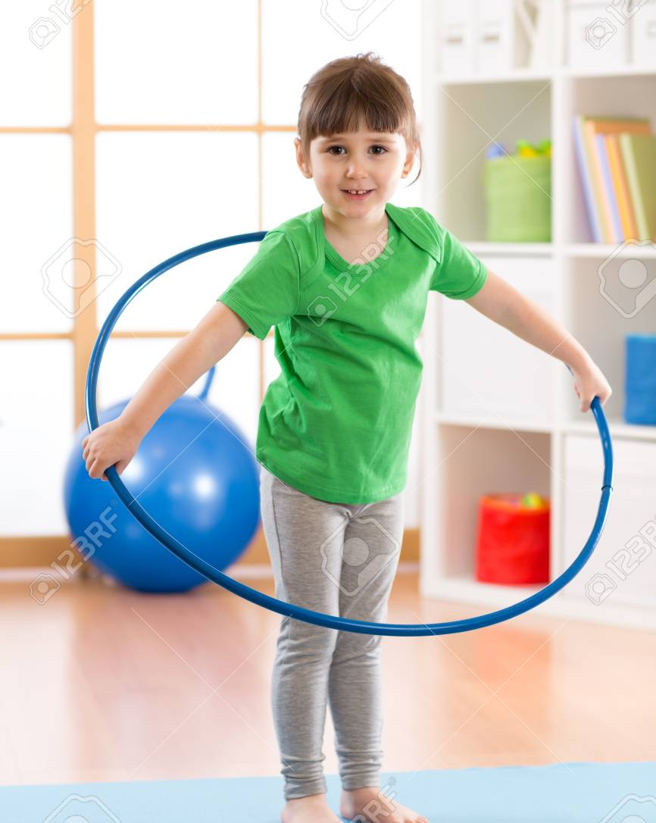
implementos
Cuando vayas a realizar rutinas de secuencias rítmicas musicalizadas, añádeles un grado de dificultad.
¿Cómo?
Incluye un implemento
(Paliacate-Bastón-Bandera-Pelota-Aro-Sombrero-Liston-Cartel-Pompones-Arcos-Botes-Móviles-Rebozo-Pancartas-Mojigangas-Letras-Escudos-Estandartes-Etc.)
Cualquier cosa que puedan manipular mientras se ejecuta la rutina.

Slide 17
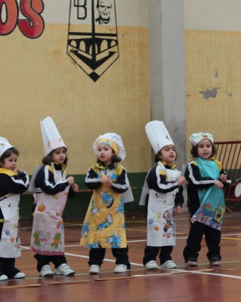
No te expongas… mucho menos a tus alumnos,
CON TRES O CUATRO MOVIMIENTOS BIEN COORDINADOS, BIEN ENSALLADOS, CON UNA BUENA MÚSICA, EL UNIFORME CON ALGO EXTRA (MOÑOS, CORBATAS, MASCADAS, CACHUCHAS ETC,) PODRÁS LUCIRTE.
RECUERDA QUE TUS DOMINIOS NO SON IGUAL QUE EL DE TUS ALUMNOS.

Slide 18
A DISEÑAR
RUTINAS…
Con todo lo aprendido

Slide 19
Heriberto INZUNZA Ramírez
Teléfonos
6677 84 06 81
6677 25 75 40
Página Web:
El poder de la palabra escrita
Email
inzunzaheriberto@gmail.com
herychulo1964@gmail.com
Facebook
Heriberto Inzunza
Zoy Delo Pior
Tik-Tok
@Herychulo

